Slide 1
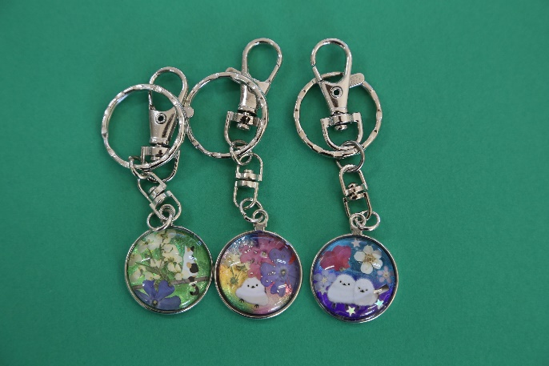
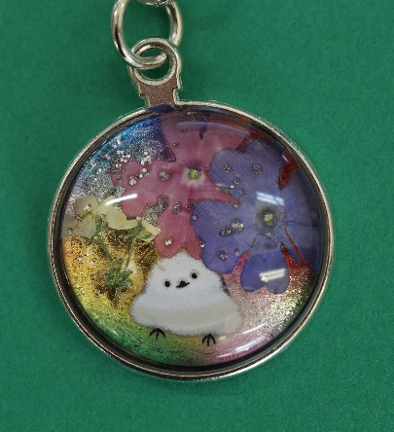
期間限定販売決定！
戸塚中学校8組作製
日時：１２月１２日（金）13:00～13:40
１２月１７日（水）14:40～15:20
会場：戸塚中学校 職員玄関前
戸塚中８組のみんなで本物の押し花を使って作りました。
押し花のキーホルダー 500円

